Slide 1
Deepskydag Almere, 24 februari 2018

Slide 2
Een korte geschiedenis

Slide 3
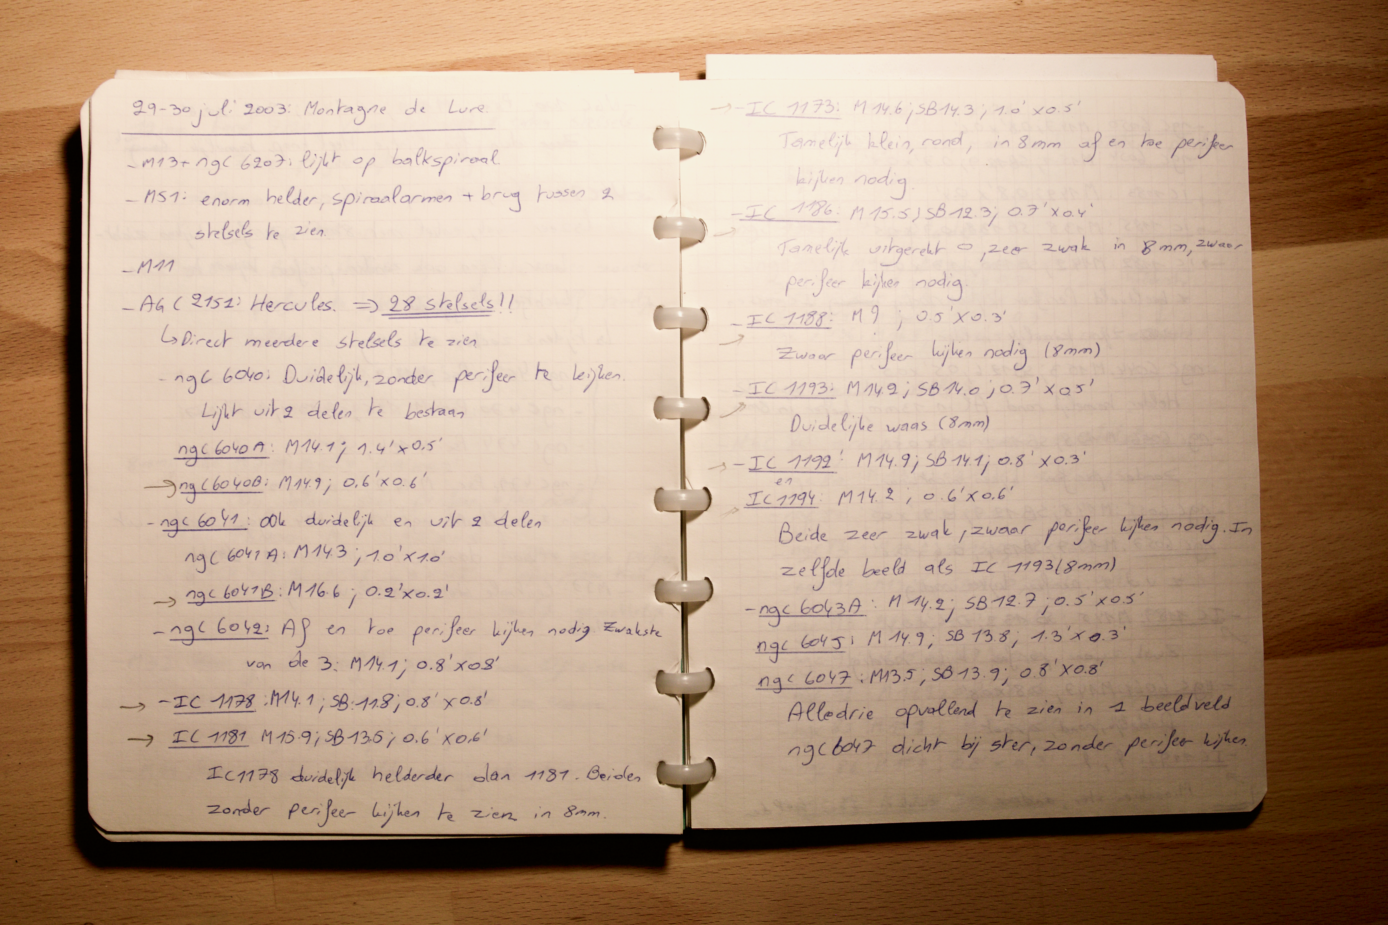
Een korte geschiedenis

Slide 4
Een korte geschiedenis
Eerste versie in december 2004
2 ontwikkelaars
Elk jaar enkele nieuwe versies
Eind 2006
Derde ontwikkelaar
Snelle ontwikkeling tot begin 2012, vele nieuwe functionaliteiten
Nieuw ontwikkelmodel in 2015, nieuwe layout
Kleinere bugfixes, wegwerken van ongemakken, …
Gratis!

Slide 5
Wat kan DeepskyLog?

Slide 6
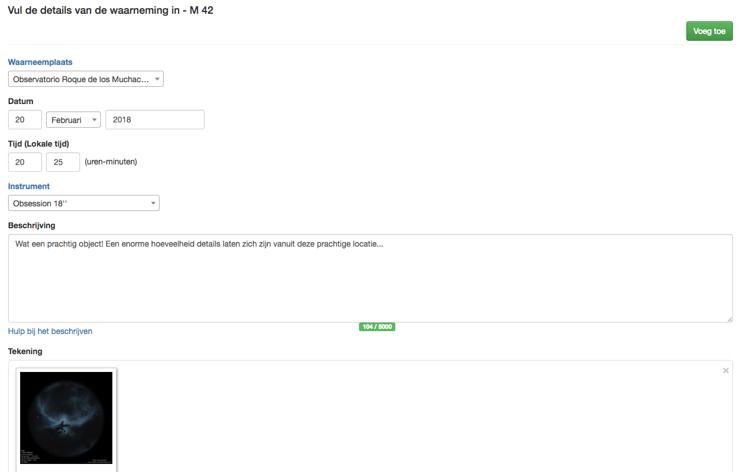
Loggen van waarnemingen

Slide 7
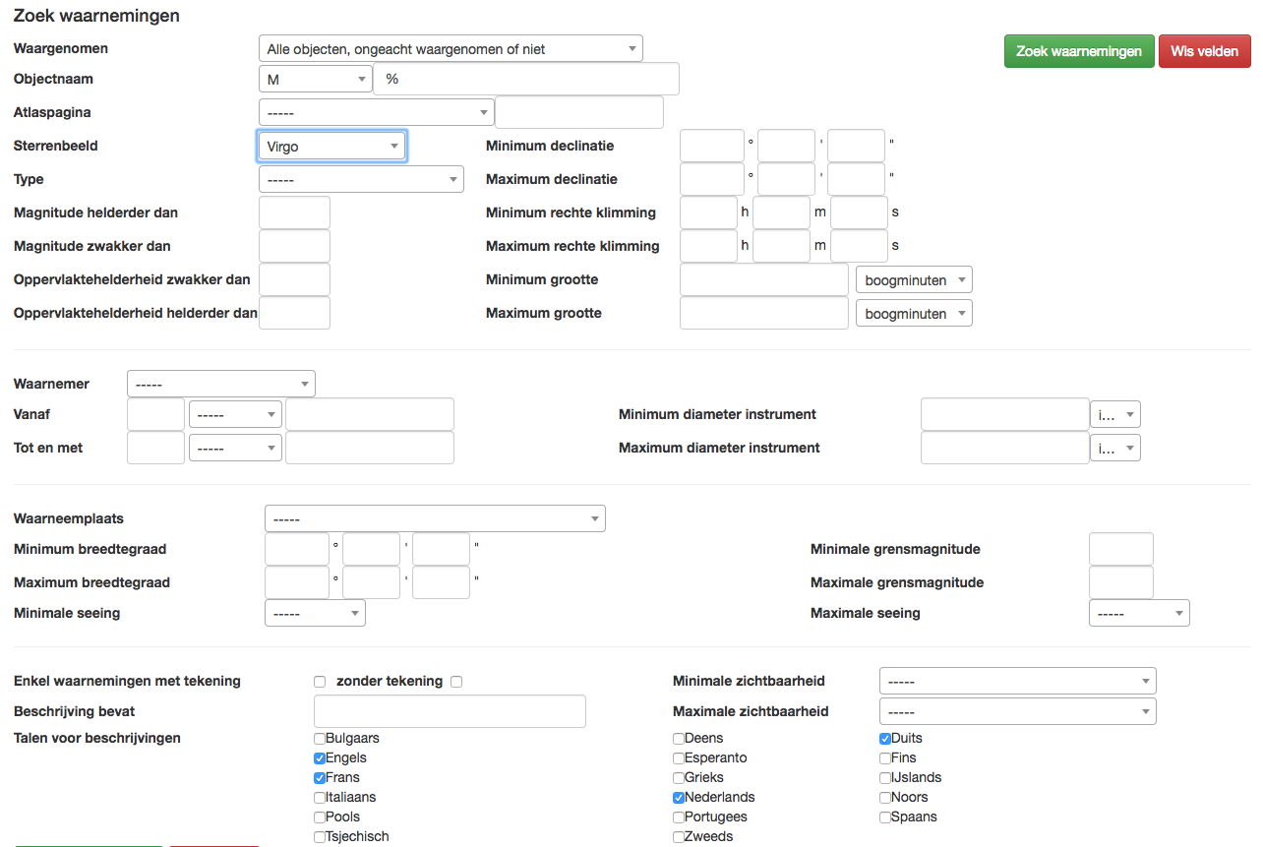
Zoeken op waarnemingen Vergelijken van waarnemingen

Slide 8
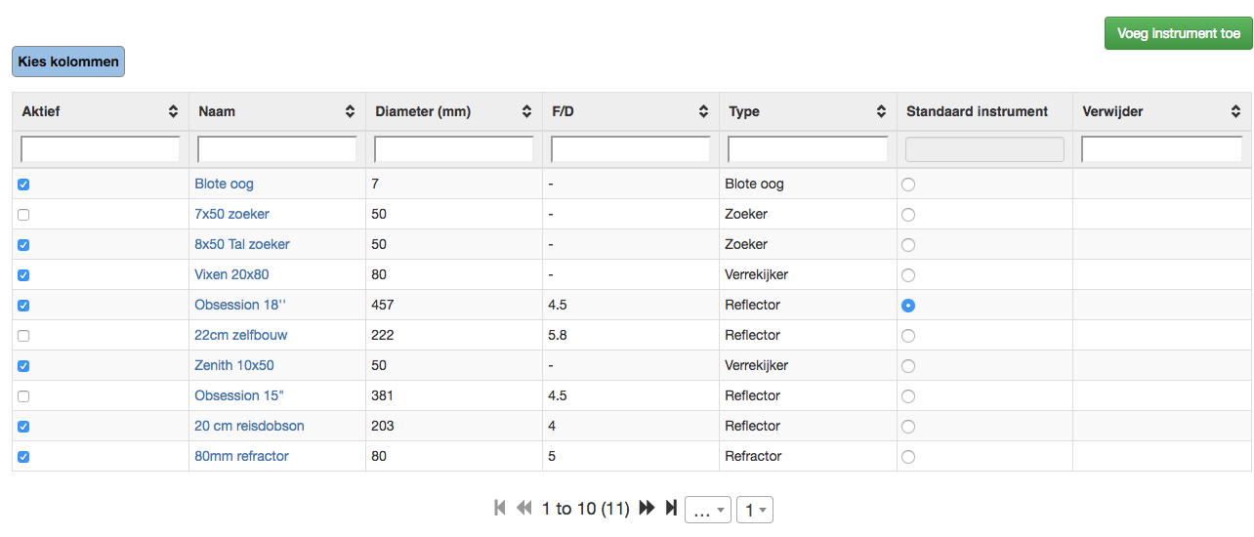
Instrumentatie, oculairs, filters, lenzen

Slide 9
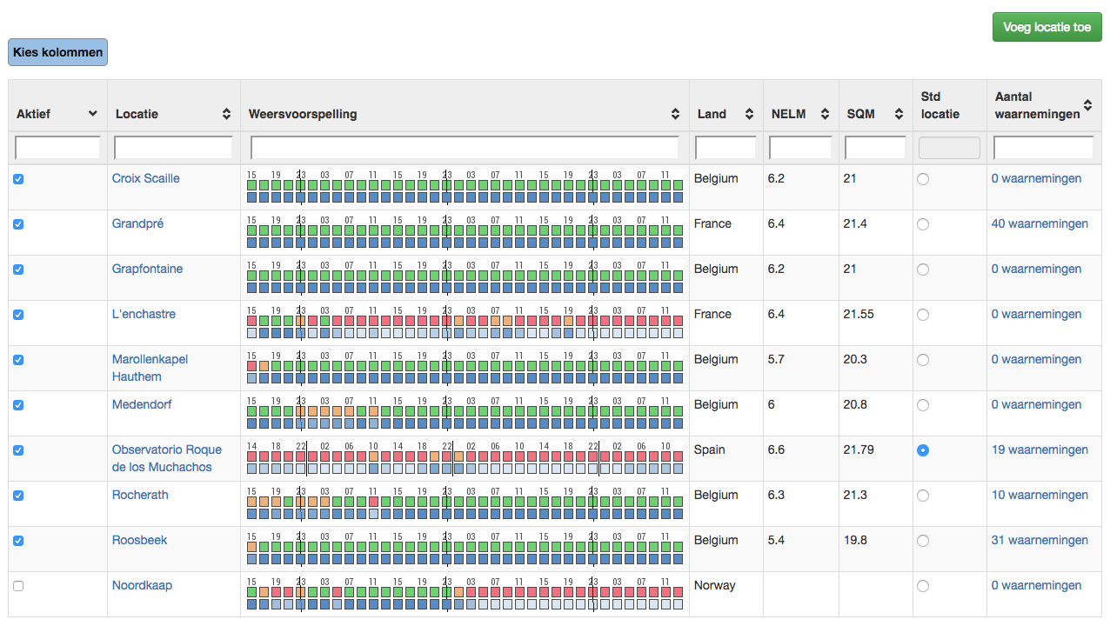
Waarneemplaatsen

Slide 10
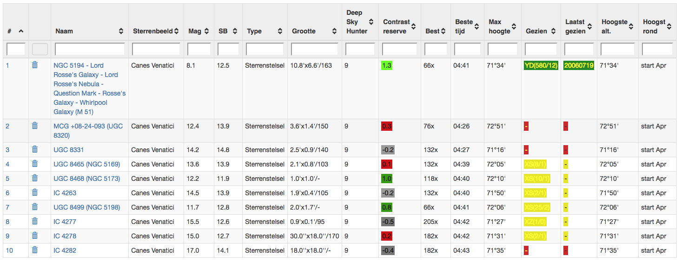
Contrast reserve Beste waarneemseizoen

Slide 11
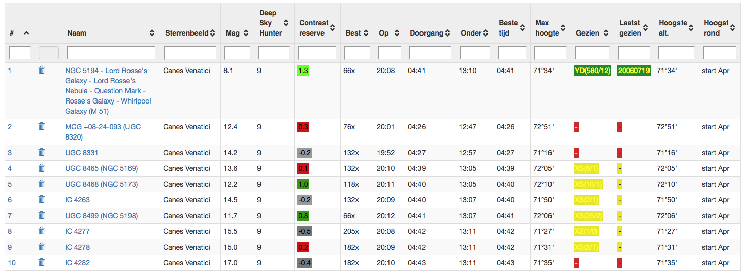
Opkomst, doorgang, ondergang

Slide 12
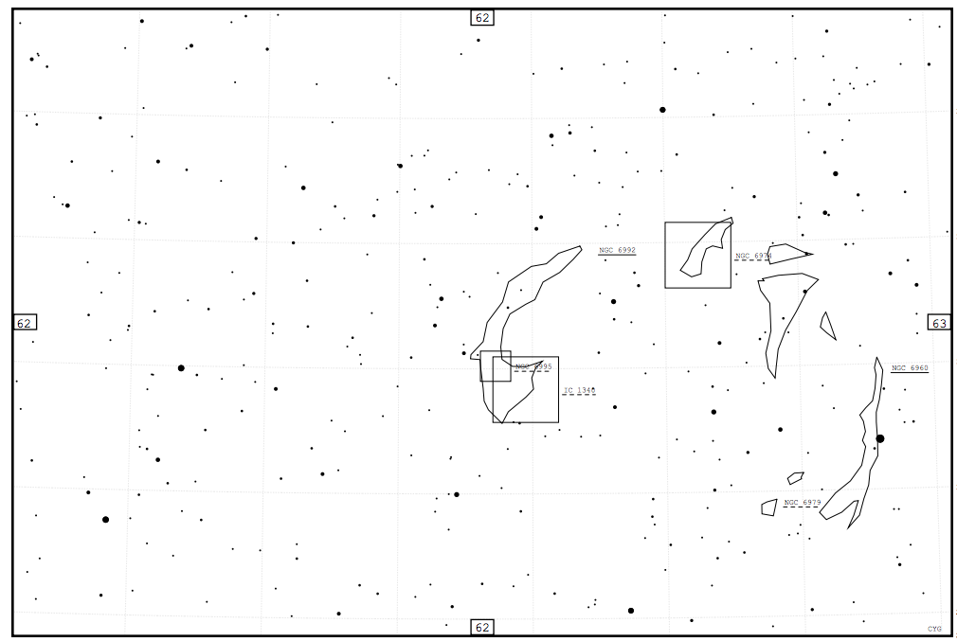
Sterrenkaartjes van alle objecten

Slide 13
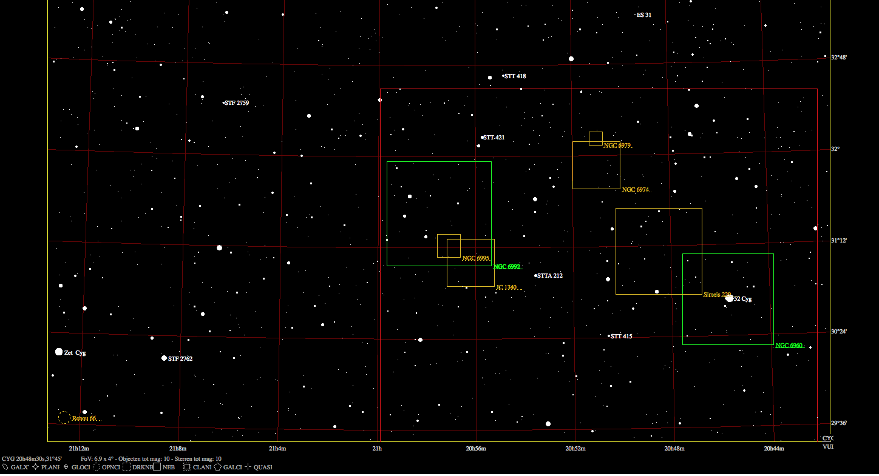
Interactieve atlas

Slide 14
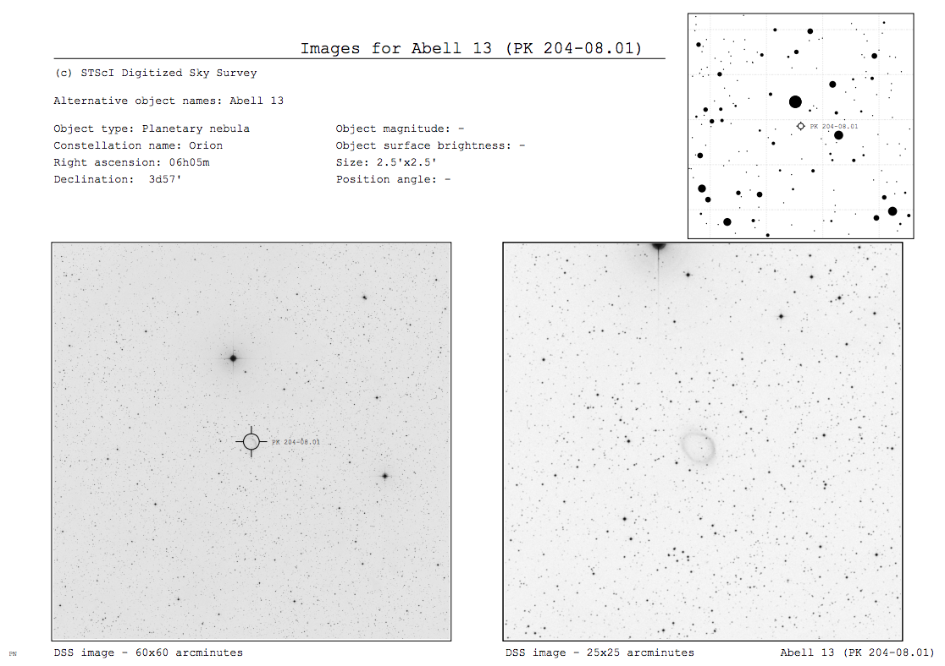
PDFs met zoekkaartjes

Slide 15
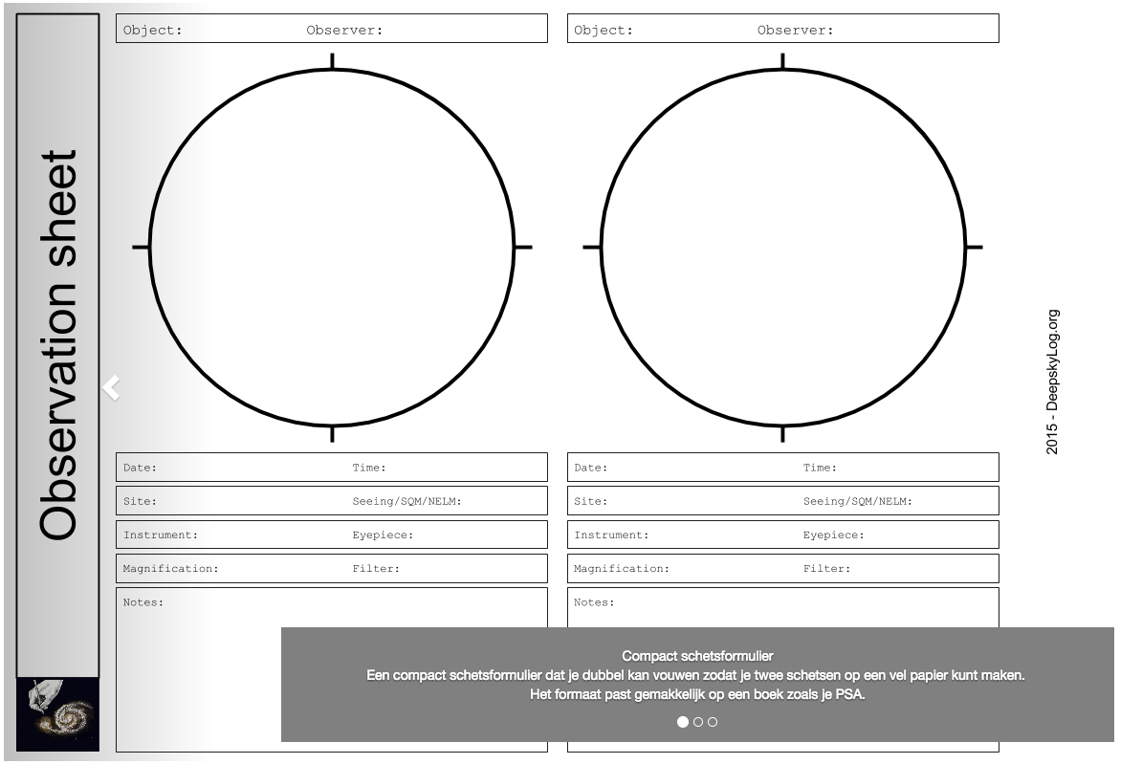
Waarneemformulieren

Slide 16
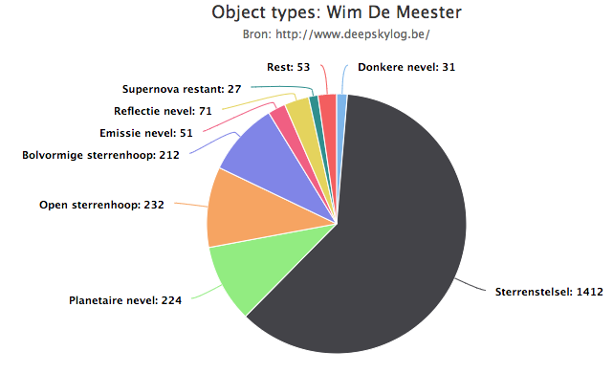
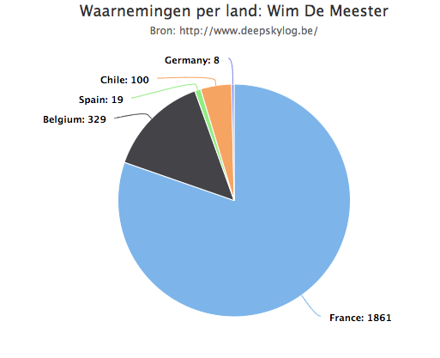
Statistieken

Slide 17
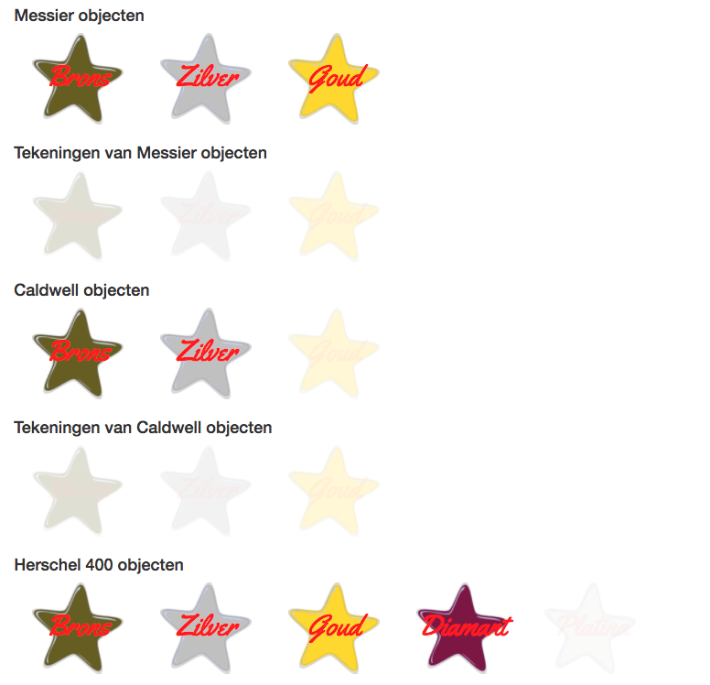
Awards

Slide 18
Wat kan DeepskyLog?
Importeren en exporteren van waarnemingen
CSV file
OAL: Observation Manager, Eye&Telescope, Deep-Sky Planner, SkySafari 6+
Berichtensysteem
Waarneemlijstjes
Beschikbaar in het Nederlands, Engels, Frans en Duits
Kometen
2322 waarnemingen van 112 verschillende kometen

Slide 19
Enkele statistiekjes

Slide 21
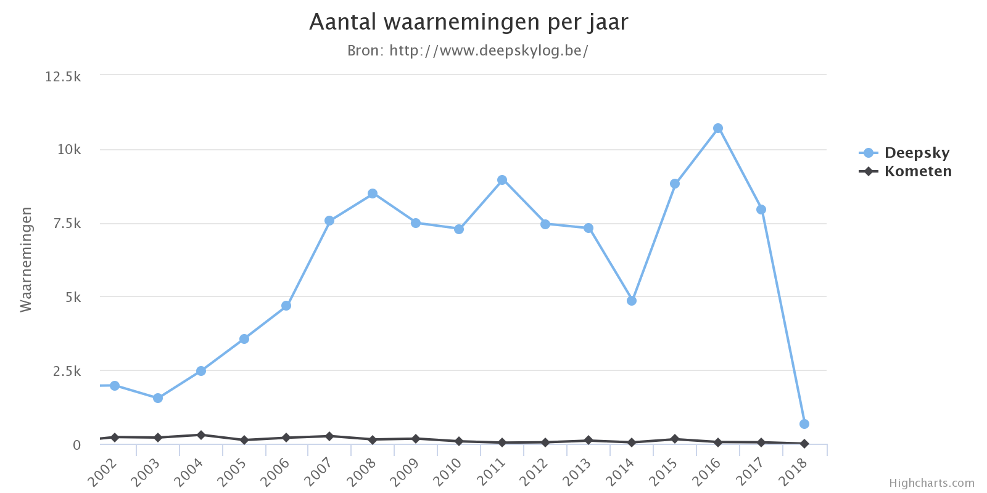

Slide 22
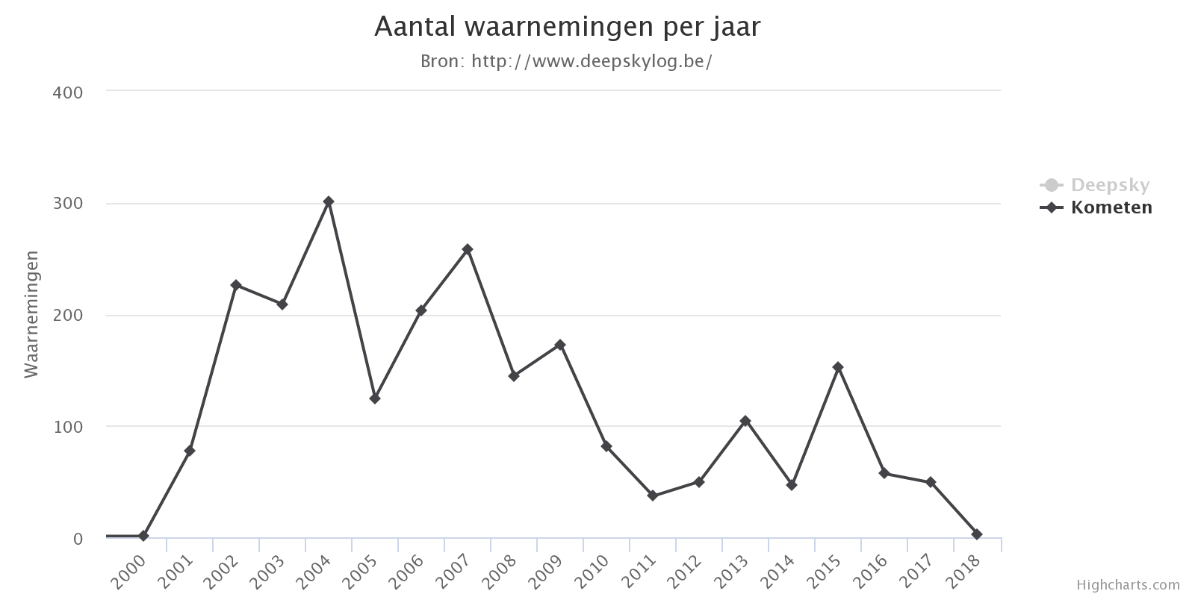

Slide 23
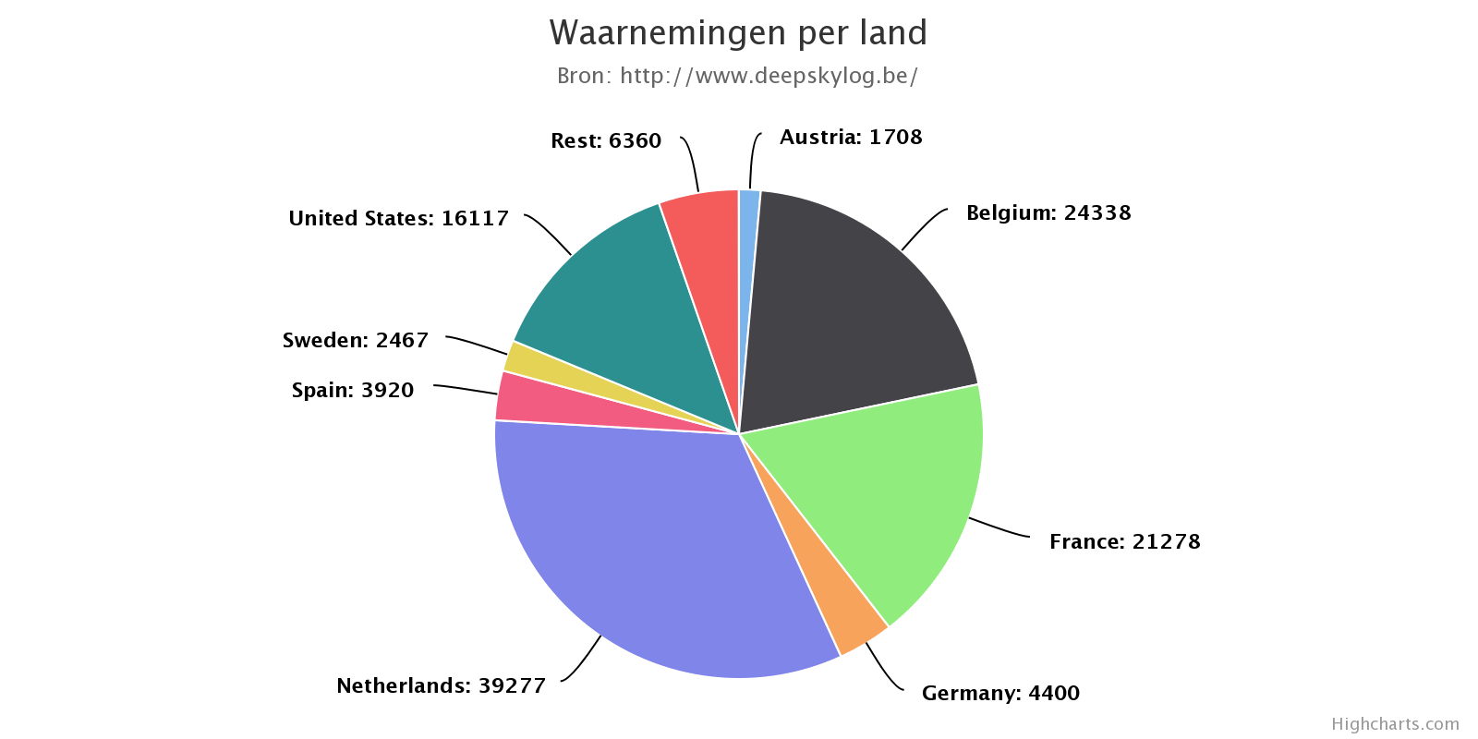

Slide 24
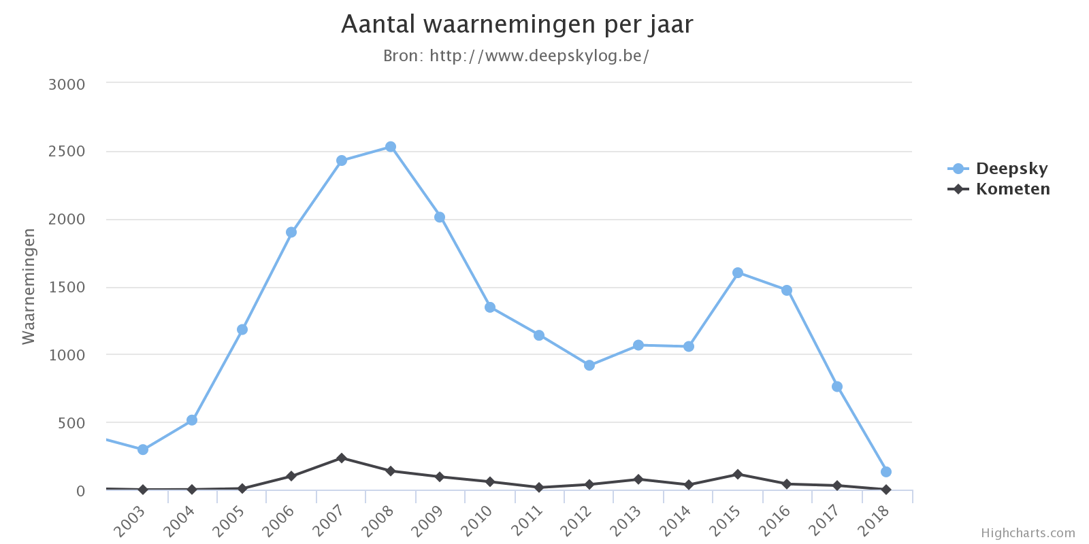
België

Slide 25
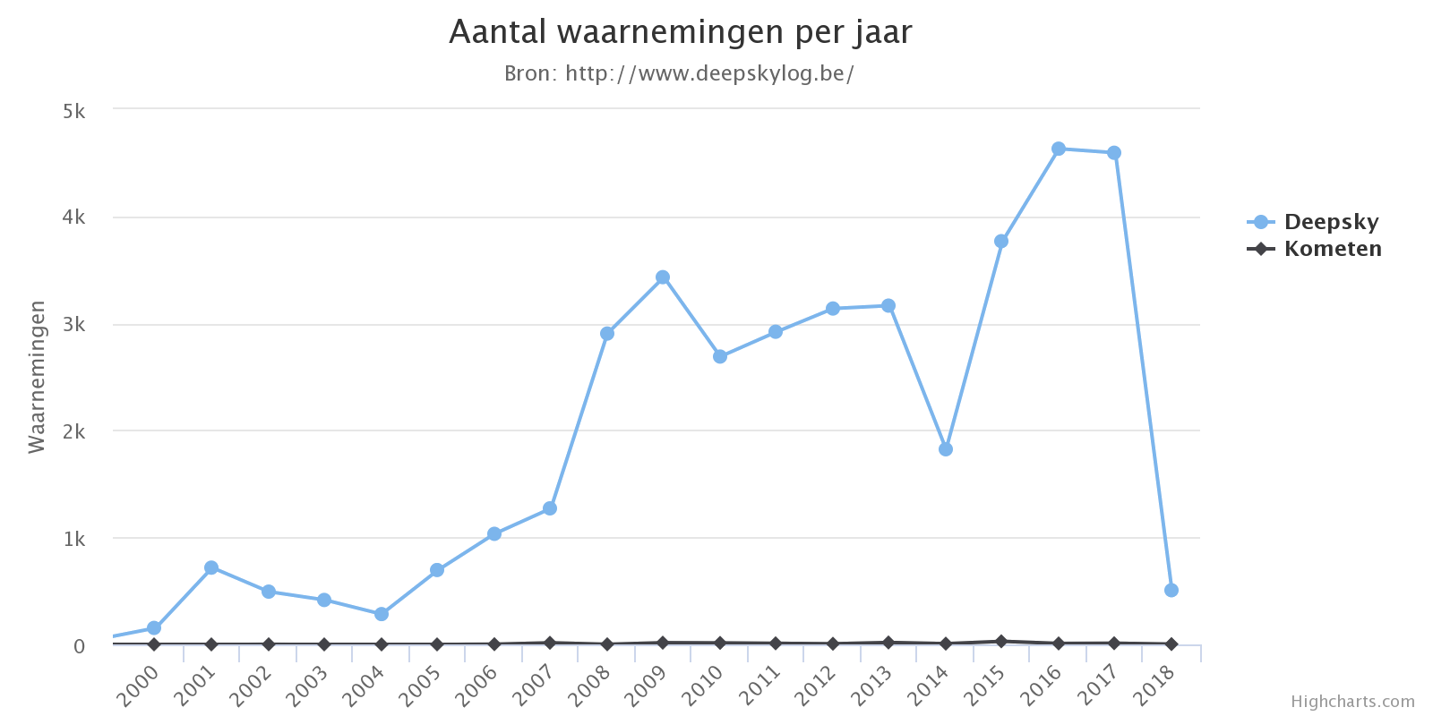
Nederland

Slide 26
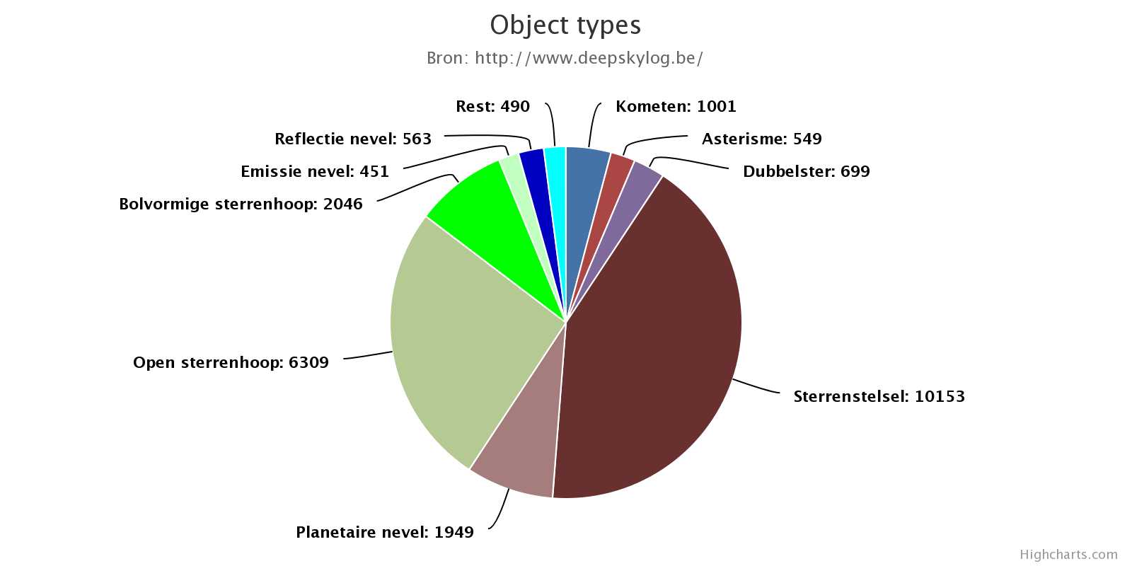
België

Slide 27
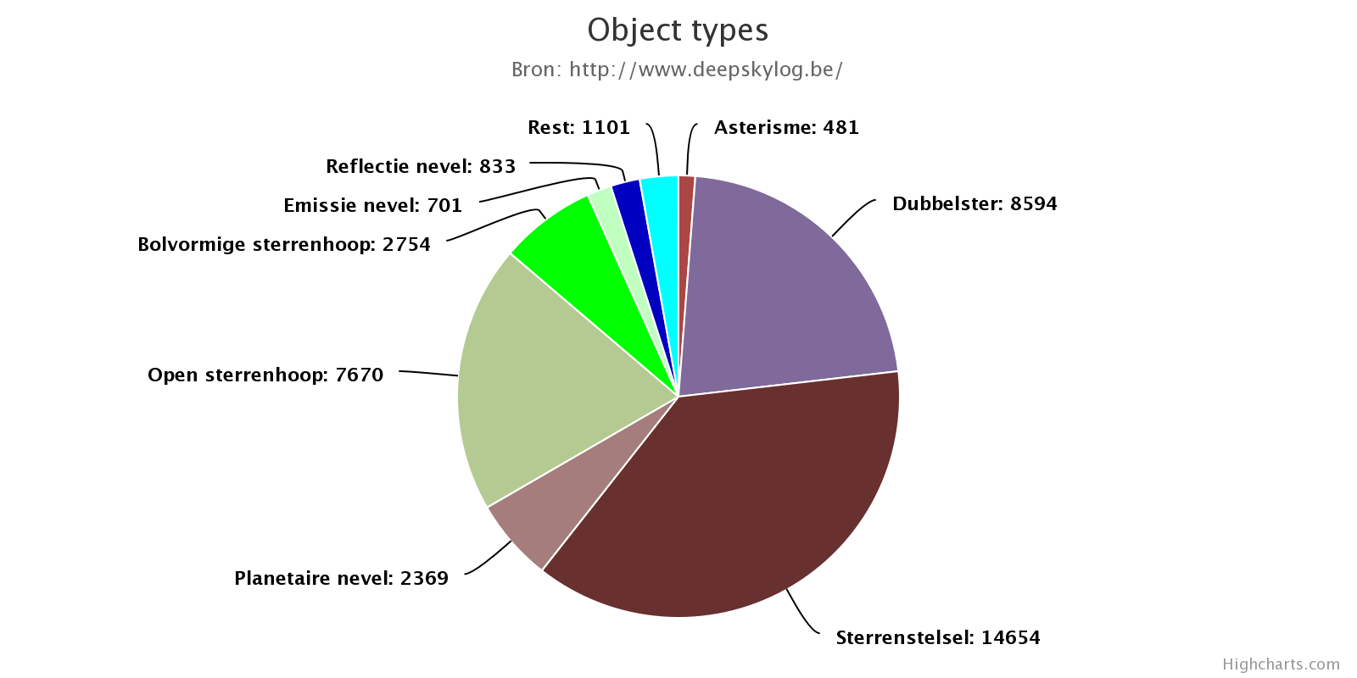
Nederland

Slide 28
Aantal verschillende objecten: 15295 (BE: 3750 / NL: 7739)
Aantal verschillende objecten getekend: 3718
Naam | # waarnemingen
M 13 | 747
M 31 | 682
M 42 | 639
M 57 | 620
M 51 | 581
M 27 | 569
M 82 | 515
M 81 | 510
M 33 | 437
M 45 | 401
Naam | # tekeningen
M 51 | 59
M 82 | 59
M 42 | 57
M 27 | 56
M 57 | 48
M 13 | 48
M 81 | 47
M 8 | 41
M 65 | 40
NGC 2392 | 38

Slide 29
Aantal waarnemers: 285
Aantal waarnemers laatste jaar: 50
Aantal tekenaars: 101
Aantal tekenaars laatste jaar: 14
Naam | # waarnemingen
Steve Gottlieb | 13202
Bob Hogeveen | 10500
Arie Otte | 7970
Nico de Jongh | 6189
Tom Polakis | 3876
Jef De Wit | 3199
Jan Vanautgaerden | 2751
Tom Borger | 2417
David Erzeel | 2331
Wim De Meester | 2301
Naam | # tekeningen
Tom Borger | 1996
Tom Corstjens | 1906
Eric Van der Jeught | 1213
David Erzeel | 1139
Bob Hogeveen | 769
Michiel Boltjes | 757
Kurt Christiaens | 589
Sjoerd Dufoer | 490
Jef De Wit | 465
Luc Waignein | 456

Slide 30
Objecten in databank: 45173
Lijnen code: 57036
Enorme databank aan waardevolle waarnemingen. Wie schrijft artikels?

Slide 31
Wat moet er beter?
en enkele dromen…

Slide 32
Nabije toekomst
Bugs, bugs, bugs!
Import / export
Waarneemlijsten
Code cleanup
Gemakkelijker maken om DeepskyLog te vertalen
Gebruiksvriendelijkheid

Slide 33
Verdere dromen
Help bij het opstellen van waarneemlijstjes
Datum
Instrument
Interesses
DeepskyLog database
Wegwerken van modules

Slide 34
Verdere dromen
Alle visuele waarnemingen
Maan
Planeten
Planetoïden
Kunstmanen
Zonnevlekken
Verduisteringen
Gratis mobiele app voor Android / iOS

Slide 35
Social media

Slide 36
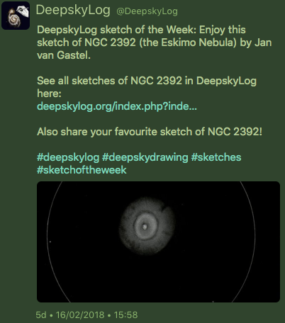
Twitter: @deepskylog
389 volgers
Informatie over nieuwe functionaliteiten, server problemen, meetings, …
DeepskyLog sketch of the week
https://twitter.com/DeepskyLog

Slide 37
Facebook
106 volgers
Zelfde informatie als op twitter
https://www.facebook.com/deepskylog/
Youtube
Iemand interesse?
Maandelijks filmpje met
nieuwe functionaliteiten
Demonstratie wat DeepskyLog kan

Slide 38
De ontwikkelomgeving

Slide 39
Programmeertalen
PHP 7
Javascript
Mysql
Bootstrap
Docker

Slide 40
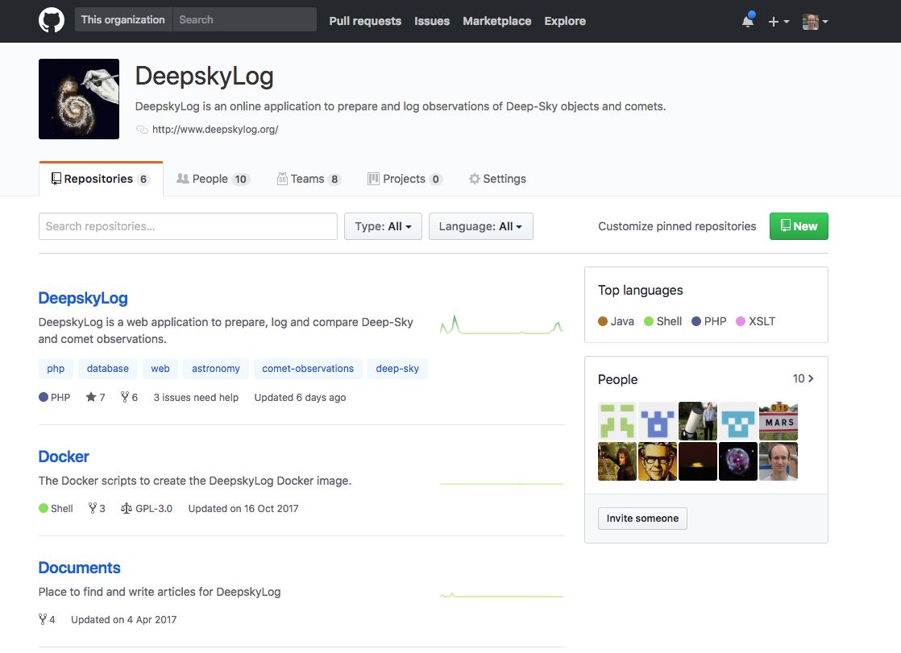
https://github.com/DeepskyLog/

Slide 41
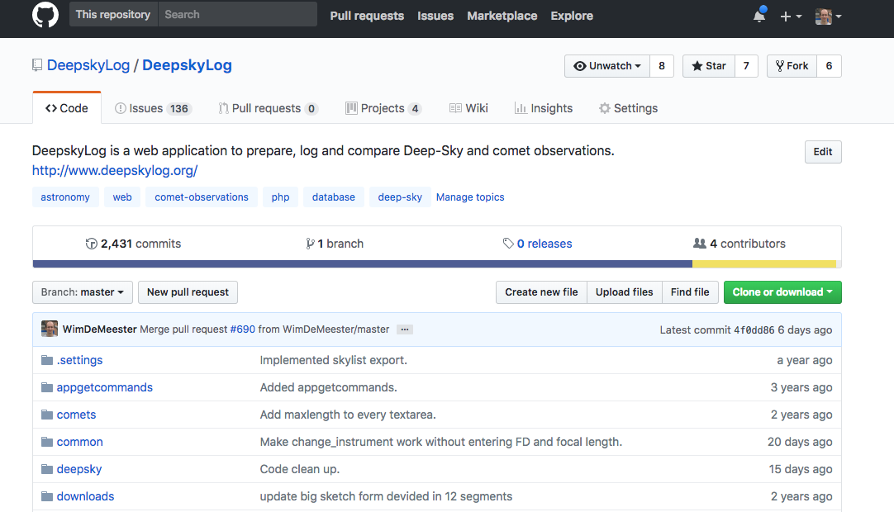

Slide 42
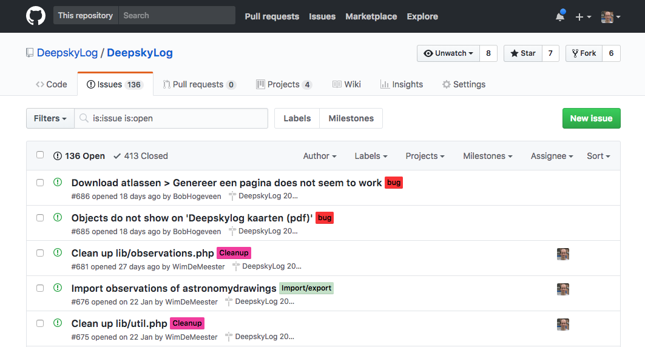

Slide 43
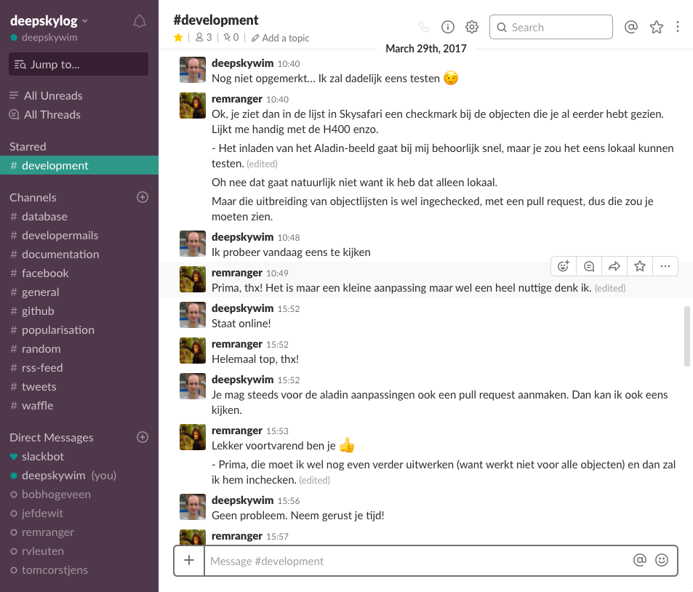

Slide 44
Problemen / suggesties?
Via GitHub
developers@deepskylog.be

Slide 45
Wie helpt er mee?

Slide 46
Databank
Eric Van der Jeught
Bob Hoogeveen
Jef De Wit
Issues, testen
Tom Corstjens
Documentatie
Bert Timmers
Ontwikkeling
Rem Blankenburgh
Rolf van der Vleuten
David Erzeel
Jan Vanautgaerden
Wim De Meester

Slide 47
Hoe helpen?
Documentatie
Artikels
Deep-sky objecten
Ideeën
Testen
Programmeren
Systeembeheer
Social Media
Internationalisatie
Extra pdfs met zoekkaartjes (nu Abell en de sterrenbeelden)

Slide 48
Het einde van DeepskyLog

Slide 49
Hulp nodig!
Laatste jaar bijna geen verdere ontwikkeling…
Motivatie niet altijd even hoog
Website heeft constant aandacht nodig
Liever geen website dan website met meer en meer problemen

